Slide 1
Наставничество как способ развития педагогических компетенции учителей истории

Slide 2
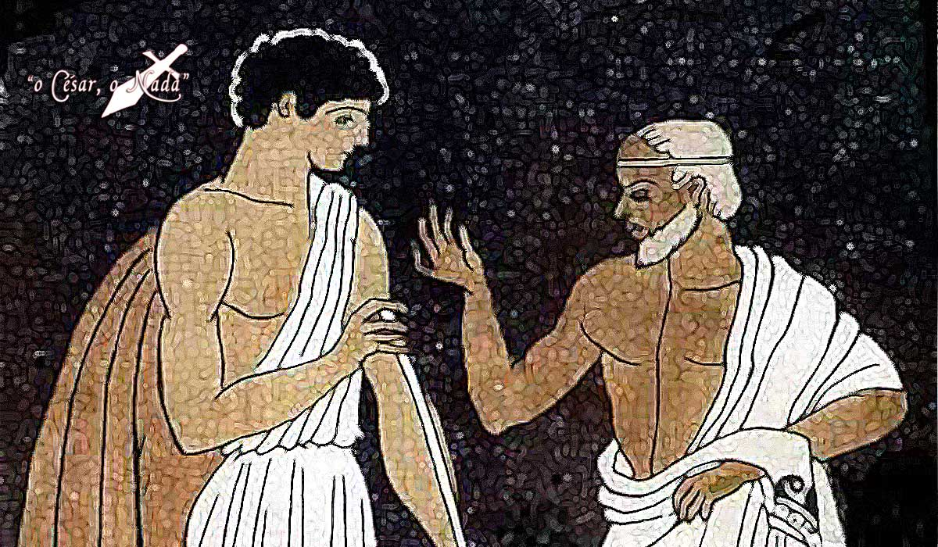
Происхождение и развитие наставничества
Первым профессиональным наставником был древнегреческий герой Ментор, друг Одиссея, которому последний поручил воспитание своего сына Телемаха, во время своего путешествия в Трою.

Slide 3
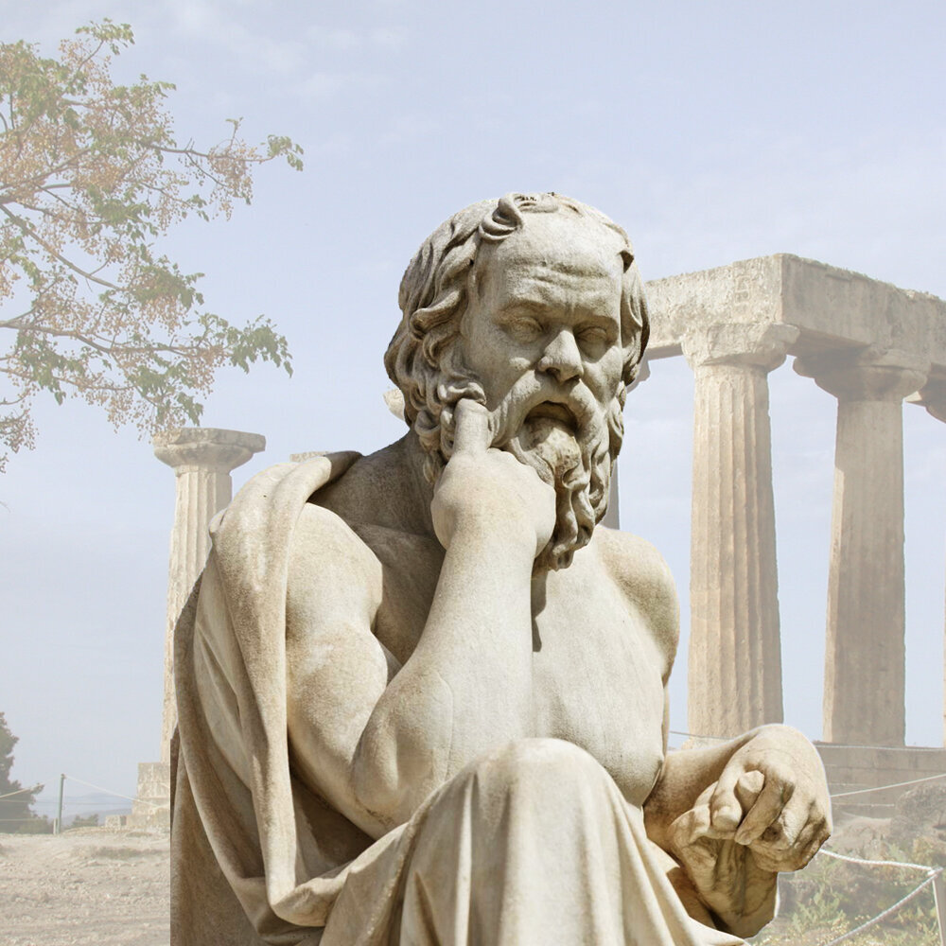
Происхождение и развитие наставничества
Сократ главной задачей наставника считал пробуждение его духовных сил.
В поисках истины наставник и ученик должны быть в равном положении, и руководствоваться тезисом: «Я знаю только то, что ничего не знаю»

Slide 4
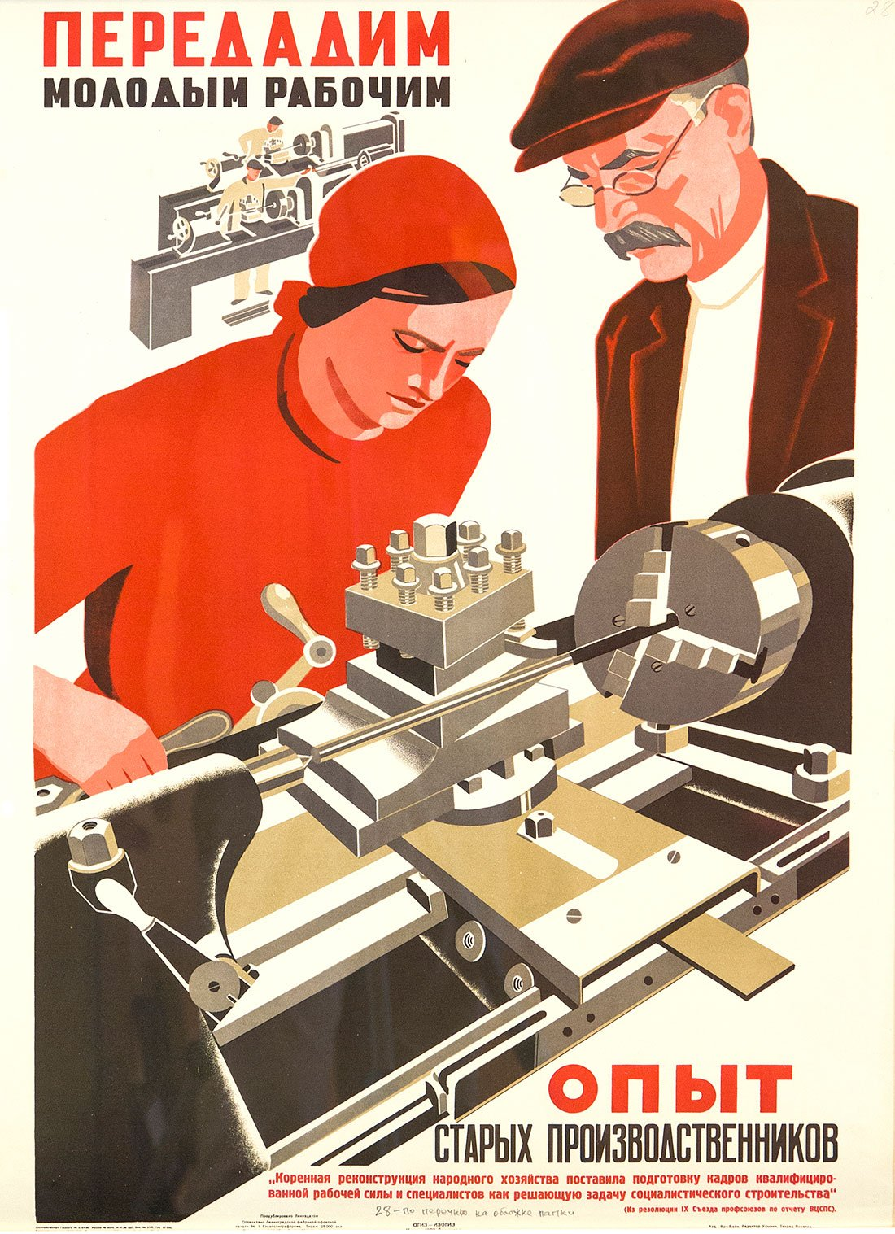
Происхождение и развитие наставничества
В СССР система наставничества родилась, как система подготовки кадров для решения задачи успешного выполнения пятилетних планов.

Slide 5

Происхождение и развитие наставничества
Долгое время в школе наставничество имело одну конкретную цель - поддержка молодых специалистов, а также вновь прибывших специалистов в конкретное образовательное учреждение .

Slide 6
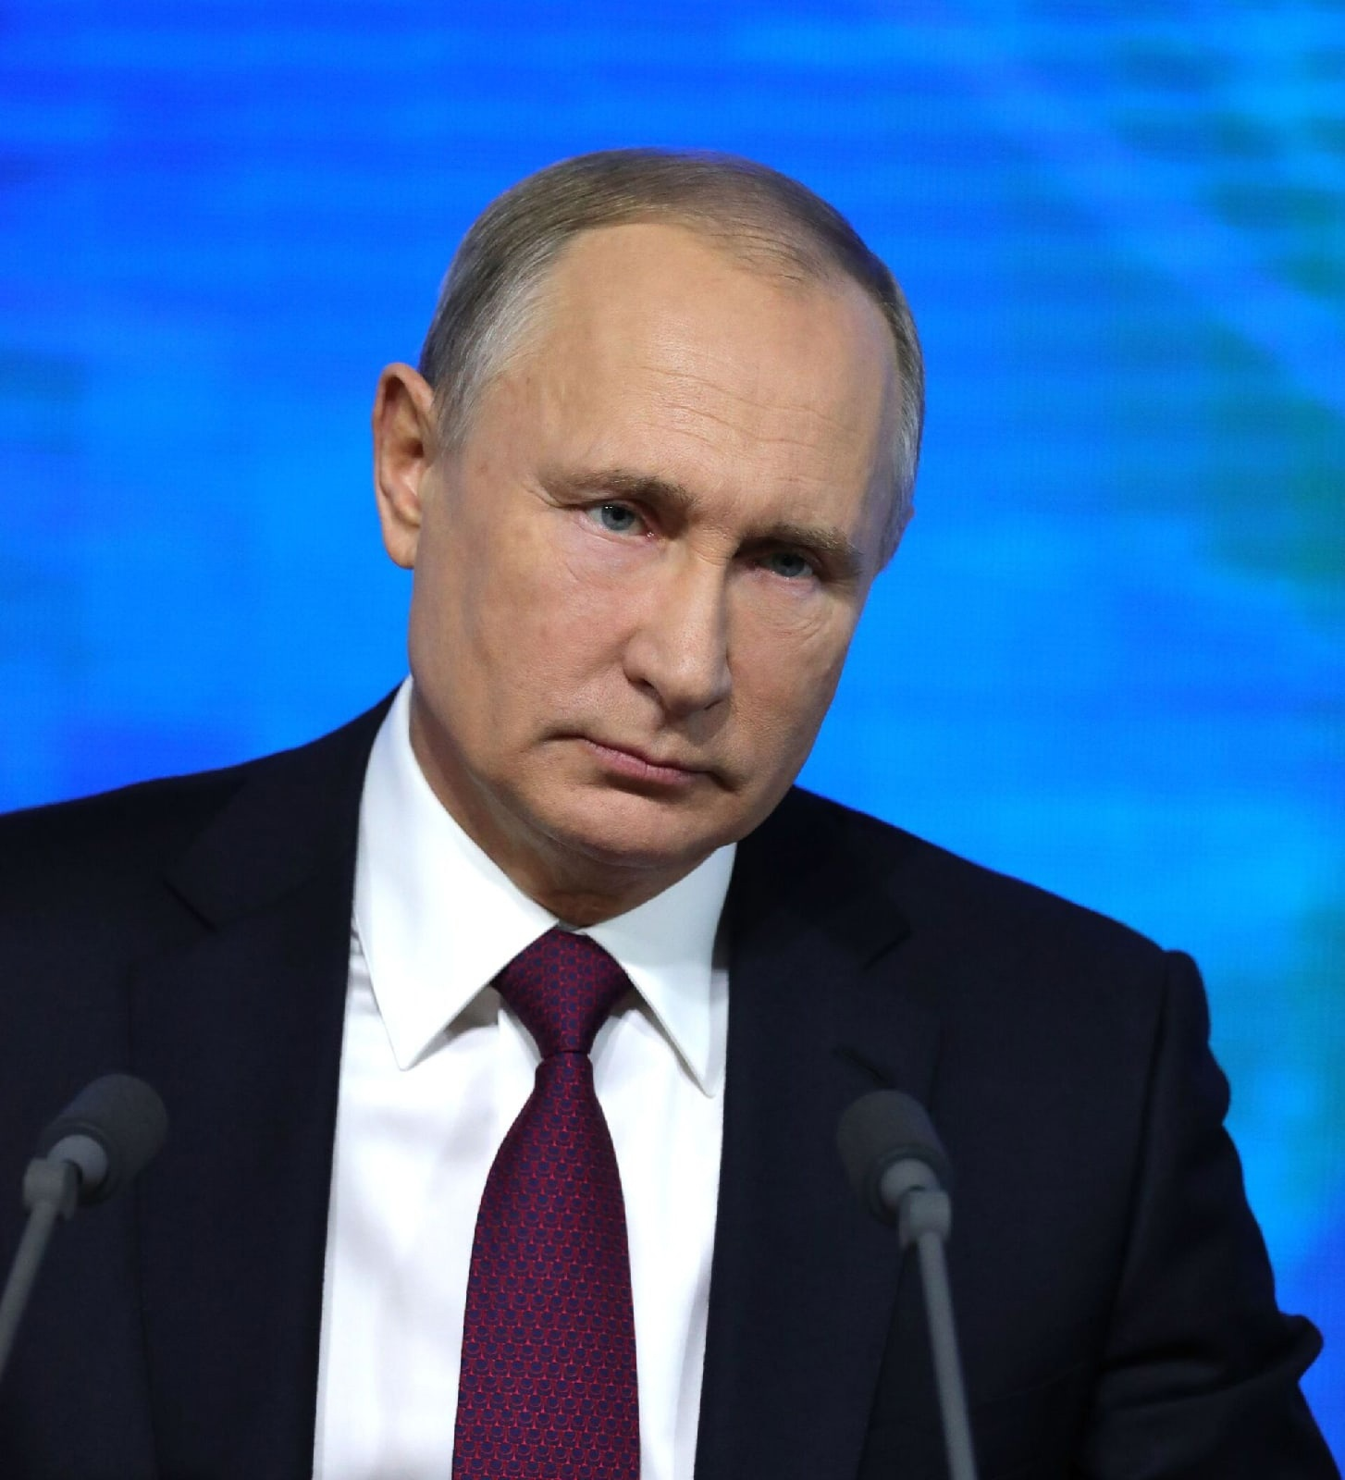
Происхождение и развитие наставничества
23 декабря 2013 года на
совместном заседании
Государственного совета РФ и Комиссии при Президенте РФ по мониторингу достижения целевых показателей социально-экономического развития В. В. Путин
подчеркнул, что необходимо
возрождать институт наставничества. С этого момента наставничество
становится одним из приоритетов
федеральной образовательной и кадровой политики.

Slide 7
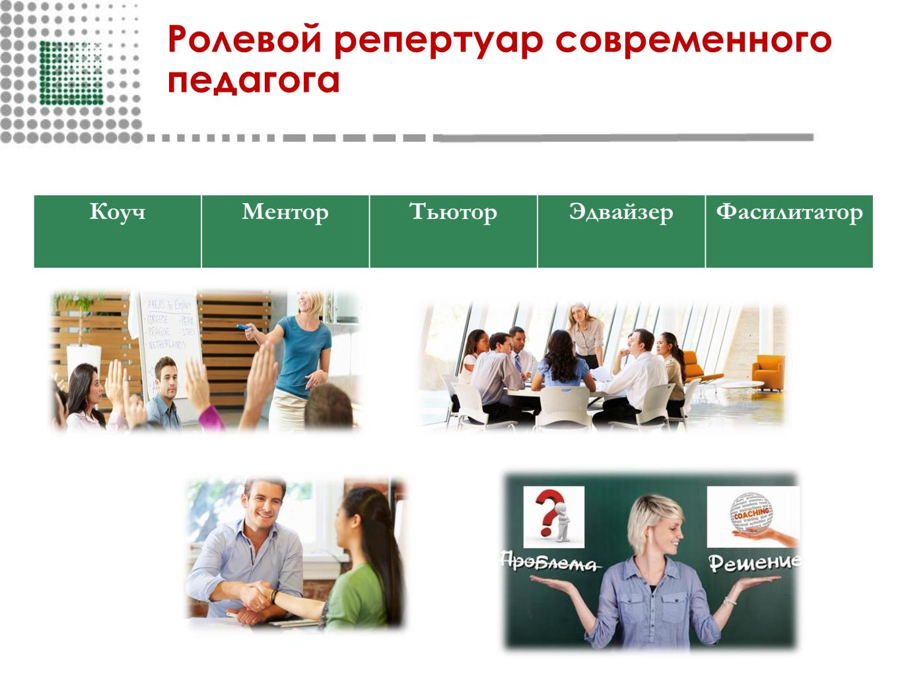

Slide 8
Каждый педагог сегодня должен определить собственную роль в наставничестве
Коучинг – это персональный и конфиденциальный процесс обучения. Обычно результатами коучинга являются успешная реализация поставленных задач, повышение эффективности деятельности, личностный рост отдельного человека.
Ментор – это опытный советник или учитель. Менторинг – это технология обучения, при которой учащийся имеет возможность наблюдать за ментором/наставником и учиться у него в разных ситуациях (неотступный надзиратель)
Тьютор – (от лат. tutorem – наставник, опекун). Сопровождение конкретного подопечного.
Эдвайзер – это педагог, выполняющий функции академического наставника обучающегося по соответствующему предмету, оказывающий содействие в выборе траектории обучения и освоения образовательной программы в период обучения.
Фасилитатор – это человек, обеспечивающий успешную групповую коммуникацию.

Slide 9
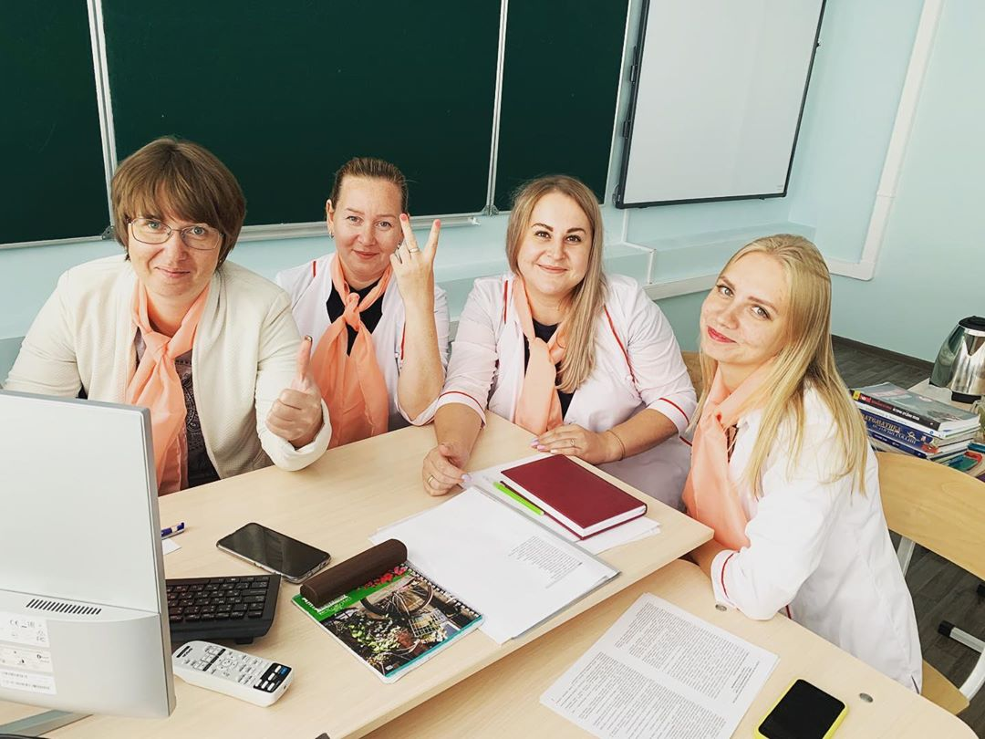
Основные модели наставничества
1. Традиционное наставничество
2. Партнерское (равный – равному)
3. Флеш – наставничество
4. Групповое наставничество
5. Скоростное наставничество
6. Реверсивное наставничество
7.Виртуальное наставничество

Slide 10
https://docs.edu.gov.ru/document/84ca152ac7c91d812856252ad41fd9f7/
http://bettersponsoringsystem.webstarts.com/uploads/white-frame2.png

